Slide 1
人教版初中生物八年级下册
第3章 了解自己 增进健康
8.3.1评价自己的健康状况
MENTAL HEALTH COUNSELING PPT
讲解人：xippt 时间：2020.6.1

Slide 2
课前导入
广州某一高一新生从七楼纵身跳下，当场殒命。跳楼前他曾经抱怨“饭菜不合口，衣服也不会洗，不太适应这种生活”。看了这则资料，你认为悲剧发生的原因是什么？
心理承受能力太差

Slide 3
课前导入
清华学子硫酸伤熊
新闻中心:
北京清华大学高才生刘海洋,为了验证”笨狗熊”的说法能否成立,逛动物园时先后两次把硫酸倒在5只棕熊的身上,使棕熊的面部和眼睛多处烧伤…

Slide 4
讨论
什么是健康？
有人说没病就是健康对吗？
你判断的标准是什么？
你认为自己健康吗？

Slide 5
讨论
给你的健康打分
评价自己的健康状况，理解健康的概念

Slide 6
讨论
题号 | 项 目 | 分 数
1 | 标准体重（千克）=身高（厘米）－105厘米；正常范围：标准体重±标准体重×10% | 1 | 2 | 3 | 4
2 | 我早上起来感到身体很舒服。 | 1 | 2 | 3 | 4
3 | 我能以旺盛的精力参加每天的学习和娱乐活动。 | 1 | 2 | 3 | 4
4 | 我的身体很灵活。 | 1 | 2 | 3 | 4
5 | 我的牙齿很健康。 | 1 | 2 | 3 | 4
6 | 我的睡眠很好。 | 1 | 2 | 3 | 4
7 | 我的体育成绩都已达标。 | 1 | 2 | 3 | 4
8 | 我很少觉得疲乏无力。 | 1 | 2 | 3 | 4
9 | 我的食欲很好。 | 1 | 2 | 3 | 4
10 | 我至少有一两个好朋友。 | 1 | 2 | 3 | 4
11 | 当我受到挫折时，我会向我的朋友征求意见或寻求帮助。 | 1 | 2 | 3 | 4
12 | 我至少可以说出三种我做得很好的事情。 | 1 | 2 | 3 | 4

Slide 7
讨论
13 | 我至少有一种爱好或特长。 | 1 | 2 | 3 | 4
14 | 我大多数时侯感到心情愉快。 | 1 | 2 | 3 | 4
15 | 在压力很大的情况下，我会通过运动来放松自己。 | 1 | 2 | 3 | 4
16 | 在做事或读书时，我的注意力很集中。 | 1 | 2 | 3 | 4
17 | 我对自己的外貌感到满意。 | 1 | 2 | 3 | 4
18 | 我会总结自己在某方面失败的教训，使我在下一次同样的情况下做得更好。 | 1 | 2 | 3 | 4
19 | 我能够自信地与我不太熟悉的人交谈。 | 1 | 2 | 3 | 4
20 | 我同男生和女生的关系都很好。 | 1 | 2 | 3 | 4
21 | 我积极参加集体活动。 | 1 | 2 | 3 | 4
22 | 当我领导别人或被别人领导时，我都会感到很自然。 | 1 | 2 | 3 | 4
23 | 我能原谅别人的缺点或错误。 | 1 | 2 | 3 | 4
24 | 我与其他同学合作时，能听取和接受他人的意见或建议。 | 1 | 2 | 3 | 4
25 | 当朋友让我做我不想做的事时，我会拒绝。 | 1 | 2 | 3 | 4
85~100分（良好）；70~84分（较好）；50~69分（一般）；低于50分（需要加强）

Slide 8
讨论
1.哪些题目是评价身体健康的？哪些题目是评价心理健康的？哪些题目是评价社会适应状态的？
2.为什么要从这三方面评价一个人的健康状况？

Slide 9
一、什么是健康
世界卫生组织对健康的定义：
健康不仅仅是没有疾病或虚弱状态，而是指个体在身体上、心理上和社会适应三方面的良好状态。

Slide 10
一、什么是健康
探究点二 保持愉快的心情
学会保持愉快的心情，保持心理健康

Slide 11
一、什么是健康
了解了健康的定义,你觉得我们应怎样从这三方面来保持健康的生活?

Slide 12
一、什么是健康
情景一：这次数学考试没有考好，原本是想 这次考好了可以给父母一个惊喜。唉，又没有戏了。我感到很沮丧。
情景二：最近因为一件小事，和我最好的朋友吵了一架，现在我俩谁也不理谁了，见了面也不打招呼，直接走掉。真是让我心里闷得慌，烦得很呐。
调节自己情绪有什么方法?

Slide 13
方法一
一、什么是健康
当情绪不好时，有意识的转移话题，或者做点别的事情，如听音乐、看电视、打球、散步等，来分散自己的注意力，这样可以使情绪得到缓解。

Slide 14
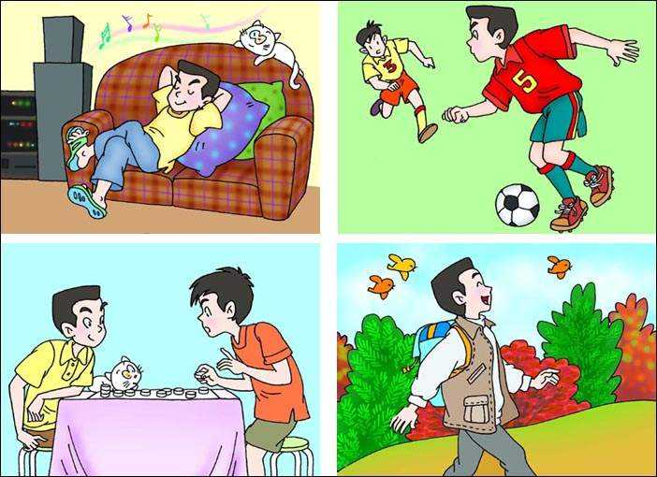
一、什么是健康

Slide 15
方法二
一、什么是健康
把自己心中的烦恼向亲人或知心的朋友诉说甚至大哭一场，或者摔枕头、打沙袋等方式，把积压在内心的烦恼宣泄出来，这样也会有利于身心健康。但是，要注意宣泄的对象、地点和场合；方法也要适当，避免伤害别人。

Slide 16
一、什么是健康

Slide 17
方法三
一、什么是健康
当你想得到一件东西，或者是想做某件事而未成功时，为了减少内心的失望，可以找一个适当的理由来安慰自己，这样可以帮助你在挫折面前接受现实，保持较为乐观的态度。

Slide 18
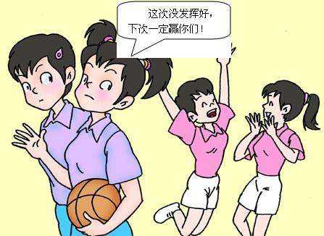
一、什么是健康

Slide 19
缓解心理压力的方法
转移注意力
宣泄烦恼
自我安慰

Slide 20
版权声明
感谢您下载xippt平台上提供的PPT作品，为了您和xippt以及原创作者的利益，请勿复制、传播、销售，否则将承担法律责任！xippt将对作品进行维权，按照传播下载次数进行十倍的索取赔偿！
1. 在xippt出售的PPT模板是免版税类(RF:
Royalty-Free)正版受《中国人民共和国著作法》和《世界版权公约》的保护，作品的所有权、版权和著作权归xippt所有,您下载的是PPT模板素材的使用权。
2. 不得将xippt的PPT模板、PPT素材，本身用于再出售,或者出租、出借、转让、分销、发布或者作为礼物供他人使用，不得转授权、出卖、转让本协议或者本协议中的权利。

Slide 21
人教版初中生物八年级下册
第3章 了解自己 增进健康
感谢各位的聆听
MENTAL HEALTH COUNSELING PPT
讲解人：xippt 时间：2020.6.1

